Slide 1

Introdução ao R

Slide 2
Conceitos Iniciais

Slide 3
Um curso online em português
www.leg.ufpr.br/~paulojus/embrapa/Rembrapa/

Slide 4
História
R é um sistema originalmente escrito por Ross Ihaka e Robert Gentleman da University of Auckland (Nova Zelândia), no começo dos anos 90;
O nome R foi baseado na letra inicial do nome dos autores e faz referência também a linguagem S.
Sua primeira versão não-beta (testada e aprovada) foi lançada em fevereiro de 2000.

Slide 5
O que é o R?
Linguagem de programação e ambiente computacional.
Composto por uma variedade de implementações de técnicas estatísticas. Por ser open-source, recebe novos pacotes e atualizações de seus usuários.
Com o passar dos anos veio se especializando em manipulação, análise e visualização gráfica de dados.

Slide 6
Instalação do R para Windows
A última versão do R pode ser obtida no CRAN (Comprehensive R Archive Network) http://cran.r-project.org/
Pacotes podem ser obtidos neste site ou no próprio R depois de instalado;
Informações sobre pacotes, listas de discussões e novidades também podem ser encontradas no site.
Manuais para instalação e utilização do R também podem ser obtidos no CRAN.

Slide 7
Acompanhante do R: RStudio
É uma interface gráfica que organiza os resultados do R, documenta os objetos criados, permite uma visualização melhor dos bancos de dados e permite um uso mais direto da ajuda.
https://www.rstudio.com/ide/

Slide 8
Como trabalhar com o R no RStudio?
O R trabalha com objetos: variáveis, bancos de dados, etc.
Se quisermos, podemos guardar os objetos criados em um arquivo .Rdata (workspace);
Os comandos utilizados (sintaxe) devem ser salvos num arquivo com extensão .R.

Slide 9
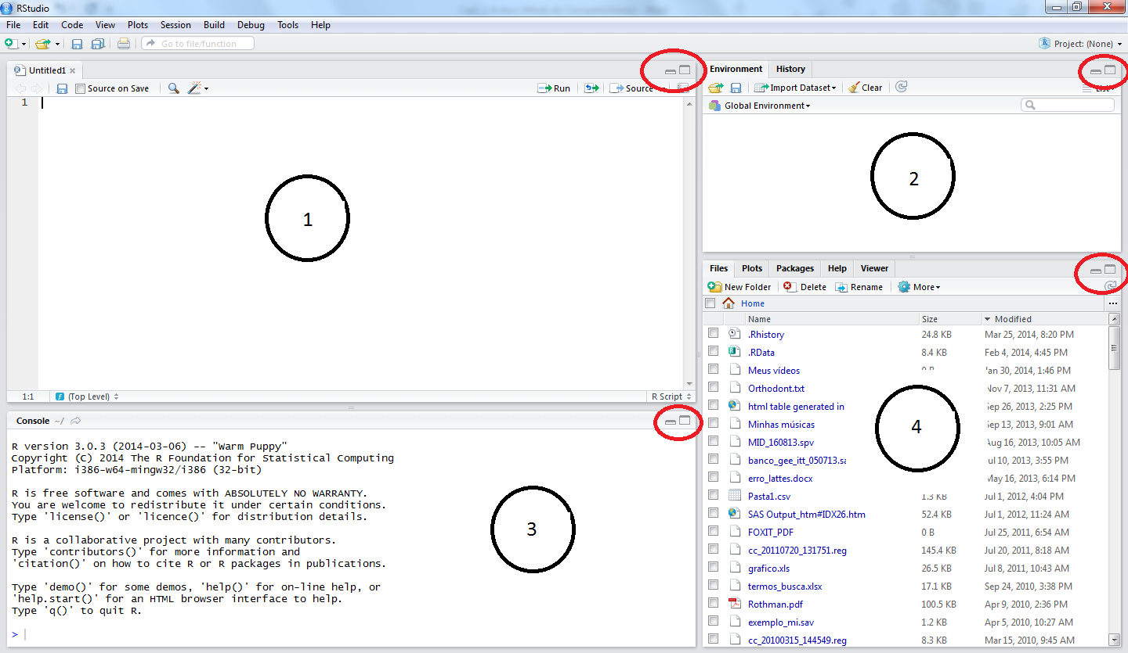
Janelas do RStudio

Slide 10
Janelas do RStudio
Botões em vermelho: minimizam ou maximizam a janela
Janela 1: exibe os arquivos de sintaxe.
Janela 2: exibe os objetos e histórico de comandos.
Janela 3: exibe os comandos executados e resultados desses comandos (R prompt).
Os comandos já submetidos podem ser visualizados utilizando as setas ↑ (para cima) e ↓ (para baixo);
Comandos digitados erroneamente podem ser cancelados por <Esc>.
Janela 4: exibe a árvore de arquivos, gráficos, pacotes, ajuda e vista local do conteúdo da web dentro do Rstudio.

Slide 11
Primeiras sintaxes

Slide 12
Sintaxe Básica
R prompt (Janela 3)
O sinal de ‘maior que’ (>) indica que o R está pronto para ser usado;
2 * 4
[1] 8
Continuação de Comandos
Se uma linha não está completa sintaticamente, um sinal de continuação do comando (+) aparece;
2 *
+ 4
[1] 8

Slide 13
Aritmética e Objetos
Operações aritméticas
+ = soma
- = subtração
* = multiplicação
/ = dividir
^ ou ** = potência

Slide 14
Outras operações
No R todas as funções têm a forma:
função(argumento obrigatório,argumento opcional)
> sqrt(2) # Encontra a raiz quadrada de 2
[1] 1.414214
> log( ,3)

Slide 15
Ajuda no RStudio
Ir na Guia Help da janela 4 e digitar a palavra chave da pesquisa em inglês.
Exemplo: Queremos encontrar a função que calcula a média.
Digitar “mean”.

Slide 16
Aritmética e Objetos
Valores faltantes e especiais
NA: Not Available, denota dados faltantes. Note que deve utilizar maiúsculas.
NaN: Not a Number, denota um valor que não é representável por um número.
Inf ; -Inf: mais ou menos inﬁnito.
pi: π

Slide 17
Operador de atribuição
É a seta para esquerda (<-) e atribui ao objeto à esquerda o valor do objeto à direita. Ou ainda o sinal de igual (=);
valor <- 2 * 4
O objeto pode ser visto digitando seu nome:
valor
[1] 8
Exemplos:
x = 25
x2 = x^2

Slide 18
Nome dos objetos
Nomes para objetos R podem ser qualquer combinação de letras, números e ponto (.), mas não podem começar com números. O R diferencia maiúsculas de minúsculas
> valor > Valor
[1] 8 Erro: objeto ‘Valor’ não encontrado
Evite usar o nome de funções já existentes:
O R tem inúmeras funções integradas, por exemplo, c, T, F, t. Uma maneira fácil de evitar este problema é verificar o conteúdo do objeto cujo nome desejamos utilizar. Isso também impede que sobrescrevamos o conteúdo de um objeto salvo anteriormente.
> T > t
[1] TRUE function (x)
UseMethod("t")

Slide 19
Uso de espaços
Espaços
O R ignora espaços extras entre nomes de objetos e operadores
> valor = 2 * 4
[1] 8
O R não ignora espaço em objetos “string”
> nome = "Sexo Feminino"
é diferente de
> nome = "Sexo Feminino"

Slide 20
Testes lógicos
O R possui operadores de comparação:
< (menor do que)
<= (menor ou igual a)
>= (maior ou igual a)
!= (diferente de)
== (igual a) PARA DIFERENCIAR DA ATRIBUIÇÃO!
Para combinar vários testes:
‘&’ (significando ‘e, intersecção entre operações’)
‘|’ (ou, união das operações).
Exemplo:
valor >= 5 & valor <= 10
[1] TRUE

Slide 21
Exercícios
Identifique os problemas na atribuição:
99a = 10
a1 = sqrt 10
a*3 = 99
sqrt(x) = 10

Slide 22
Exercícios
Crie um objeto que guarde o resultado de uma operação aritmética inventada por você.
Crie um objeto que guarde o resultado de uma operação aritmética feita com o objeto do exercício anterior. Veja qual o valor resultante.
Aplique a operação raiz quadrada no valor obtido no exercício 3 elevado ao quadrado. Deve retornar o mesmo valor obtido no exercício 3.
Teste se o valor guardado no objeto criado no exercício 3 é positivo.
# nome do objeto deve começar com letra.
# sqrt é uma função portanto exige ( ).
# não aceita hífen.
# não faz sentido.

Slide 23
ENTRANDO COM DADOS NO R

Slide 24
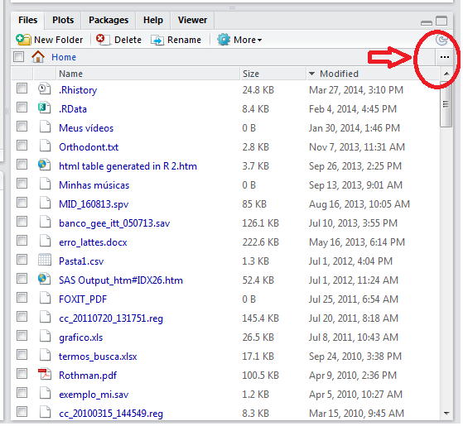
Diretório de trabalho
Pasta onde estão os arquivos, especialmente os de bancos de dados
Na guia Files, na janela 4, clicando nas reticências
Após clicar em More -> Set As Working Directory

Slide 25
Dados no R: Lendo dados de um arquivos externos
Vamos trabalhar com o arquivo Honolulu.xls
Primeiro passo: Na Janela 2, ir em Import Dataset -> Excel
Segundo passo: Encontrar o arquivo e definir o nome do banco para o R
Terceiro passo: copiar a sintaxe para a Janela 1

Slide 26
Conferência do banco de dados
Clicar em cima do nome do banco na Janela 2.
Através da função summary
summary(honolulu)
Através da inspeção de cada variável
honolulu$ID
Através da função table
table(Honolulu$ID)

Slide 27
Dados no R: Importando de SPSS
Exemplo: milsa_R.sav
Neste banco os “labels”, “values” e “missing” estão definidos.
Os erros de digitação permanecem.
Vantagem de importar do SPSS:
Os “labels” e “values” também são importados.
Os “missings” já são convertidos para NA.
Usar a função as_fator para ver os rótulos no banco de dados

Slide 28
MANIPULAÇÕES DE DADOS NO R

Slide 29
Rotulando variáveis qualitativas
As variáveis qualitativas no R são chamadas de fatores
Para converter uma variável em fator, usa-se a função as.factor
Para atribuir os rótulos de cada categoria, usa-se a função levels
Exemplo
> honolulu$FUMO = as.factor(honolulu$FUMO)
> levels(honolulu$FUMO) = c("Não fumante", "Fumante")

Slide 30
Criando novas variáveis através de operações aritméticas
Usa-se a função transform
Exemplo
Conversão da altura de centímetros para metros
> honolulu2 = transform(honolulu, alturam = ALTURA/100)
Aqui estamos criando um banco novo (honolulu2) com a nova variável, mas poderia usar o mesmo banco.

Slide 31
Criando novas variáveis através de operações aritméticas
Funções úteis para análise e criação de novas variáveis
Exemplo
Peso padronizado
> honolulu2 = transform(honolulu2, pesopad = (PESO - mean(PESO))/sd(PESO) )
Operação | Valor retornado
sum(x) | Soma dos valores da variável x
max(x) | Maior valor da variável x
min(x) | Menor valor da variável x
mean(x) | Média dos valores da variável x
median(x) | Mediana dos valores da variável x
var(x) | Variância dos valores da variável x
sd(x) | Desvio-padrão dos valores da variável x
quantile(x) | Quartis dos valores da variável x

Slide 32
Divisão de variáveis quantitativas em faixas
Usa-se a função cut dentro da função transform
Exemplo
Divisão da idade em até 50; 50 a 60 e acima de 60
> honolulu2 = transform(honolulu2, idade3cat = cut(IDADE, breaks=c(min(IDADE), 50, 60, max(IDADE)) , include.lowest = T))

Slide 33
Divisão de variáveis quantitativas em quantis
Usa-se a função quantile dentro da função cut
Exemplo
Divisão da pressão sistólica em quartis
> honolulu2 = transform(honolulu2, sist_quart = cut(SISTOLICA, breaks=quantile(SISTOLICA), include.lowest = T))

Slide 34
Recategorização de variáveis
Usa-se a função ifelse dentro da função transform
Exemplo
Recategorização de educa que está com 5 faixas para 3 faixas
Nenhum (1) = 1
Primero grau completo ou incompleto (2,3) = 2
Segundo grau ou técnico (4,5) = 3
> honolulu2 = transform(honolulu2,
educa3cat = ifelse(EDUCA == 1, 1,
ifelse(EDUCA ==2 | EDUCA ==3, 2, 3)))

Slide 35
Exercícios
1. Com o banco HONOLULU:
Converter as variáveis ATIVIDADE e EDUCA em fatores, atribuindo os rótulos das categorias.
Criar uma nova variável com o peso classificado em 3 categorias (escolha os pontos de corte para dividir as faixas).
Criar uma nova variável com o peso dividido em quartis.
Criar a variável IMC=peso(kg)/(altura(m)²).
Criar uma nova variável chamada glic100, que assume valor 1 se glicose maior ou igual a 100 e assume valor 0 se glicose menor que 100.

Slide 36
Exercícios
2. Com o banco milsa:
Importar o banco em xls (primeiro banco do material do SPSS).
Corrigir os erros. Atribuir missing para 9 em região.
Converter as variáveis categóricas em fatores:
Civil: 1=Solteiro; 2=Casado
Instrução: 1=Ensino Fundamental; 2=Ensino Médio; 3=Superior
Região: 1=capital; 2=interior
Criar a variável idade fazendo a operação ano + mês/12

Slide 37
Mais operações com variáveis

Slide 38
Correção de dados
Usa-se a função ifelse dentro da função transform
Exemplo
No banco milsa, indivíduo com código 4 em estado civil (o correto é 2 – casado)
> milsa2 = transform(milsa2,
civil = ifelse(civil == 4, 2, civil) )
Dica: A função as.numeric pode ser usada para garantir que o R lerá os códigos numéricos, mesmo se a variável já tenha sido convertida em fator.
No entanto, após a execução, a variável terá que ser novamente convertida em fator.

Slide 39
Valores faltantes (missings)
Usa-se a função ifelse dentro da função transform para converter códigos numéricos em NA
Exemplo
No banco milsa, região = 8 também significa que o valor é faltante
> milsa2 = transform(milsa2,
regiao = ifelse(regiao == 8, NA, regiao) )

Slide 40
Operações com datas
A data básica do R é 01/01/1970
O read_excel reconhece automaticamente as datas importadas de xls
O read_sav reconhece automaticamente as datas importadas de SPSS
Exemplo: importar o banco Ex_Datas em Excel e SPSS
DICA: caso não ocorra o reconhecimento automático da Data, uma das possibilidade é o uso da função as.Date

Slide 41
Operações com datas
Para fazer diferenças de datas, usa-se a função difftime dentro da função transform
Exemplo: banco ex_datas
> exdatas = transform(Ex_Datas, idade = as.numeric(difftime( "2019-01-01", Data_nasc, units = "days"))/365.25 )
A data básica deverá sempre ser digitada em formato “ANO-MÊS-DIA”
Outras unidades de tempo estão disponíveis mas a maior delas é semanas
A divisão por 365.25 é para corrigir para anos bissextos
A função as.numeric é útil para tirar a unidade do resultado

Slide 42
MANIPULAÇÕES COM BANCOS DE DADOS

Slide 43
Seleção de casos
Para um criar um banco com um subconjunto dos dados originais, usa-se a função subset
Exemplo
No banco milsa, deseja-se apenas os funcionários com salário menor que 10 s.m.
> milsa.10 = subset(milsa2, salario < 10)

Slide 44
Junção de casos
Para um criar um banco juntando as linhas de dois ou mais bancos de dados, usa-se a função rbind
Exemplo
Bancos em SPSS merge_GSS93_p1_casos e merge_GSS93_p2_casos
> merge_1500 = rbind(merge_casos1, merge_casos2)

Slide 45
Junção de variáveis
Para um criar um banco juntando as colunas de dois ou mais bancos de dados, usa-se a função merge
Exemplo
Bancos em SPSS merge_GSS93_p1_var e merge_GSS93_p2_var
> merge_79 = merge(merge_var1, merge_var2, by="id", all = T)
# O argumento all = T é para que casos que estejam num único banco pertençam ao banco final, senão são excluídos

Slide 46
Reestruturação de bancos de dados
Para transpor algumas colunas de um banco de dados, usa-se a função reshape
Exemplo
Banco em SPSS dietstudy
> diet.reest = reshape(as.data.frame(dietstudy), idvar = "patid",
varying = list(c("tg0","tg1","tg2","tg3","tg4"), c("wgt0","wgt1","wgt2","wgt3","wgt4")),
v.names=c("tg", "wgt"), direction = "long")

Slide 47
Exercício 1
Com o banco HONOLULU:
Criar dois bancos com as 20 primeiras observações do Honolulu e as 20 últimas respectivamente, no R. Fazer a junção dos dois bancos.
Criar dois bancos no R com o id e mais 2 variáveis diferentes do banco Honolulu em cada. Fazer a junção dos dois bancos.
Criar um banco chamado honglic100, que contém apenas os dados dos pacientes com glicose maior ou igual a 100.

